Slide 1

Глобальный фонд по предотвращению насильственного экстремизма (GCERF)
30 сентября 2025г.
Информационная сессия о грантовой программе

Slide 2
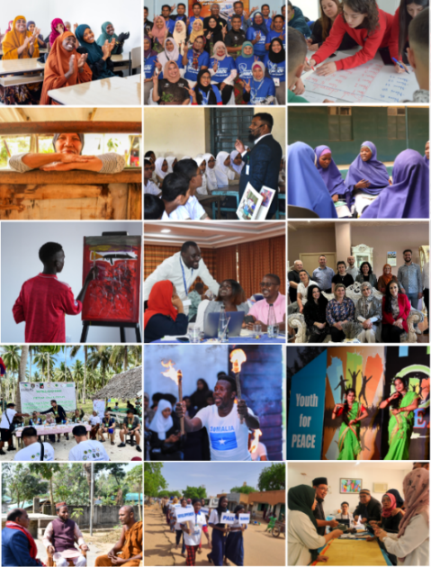
Глобальный фонд по предотвращению насильственного экстремизма (GCERF)
Oснованная в 2014г., единственная глобальная организация с мандатом, направленным на противодействие и предотвращение насильственного экстремизма
Отличительные черты:
Фонд работает в партнёрстве с правительством, организациями гражданского общества, донорским сообществом и частным сектором посредством Механизма страновой поддержки
85% финансовой поддержки направляется местным организациям на реализацию грантовых программ.
Страна отправляет официальную заявку на партнёрство с GCERF.

Slide 3
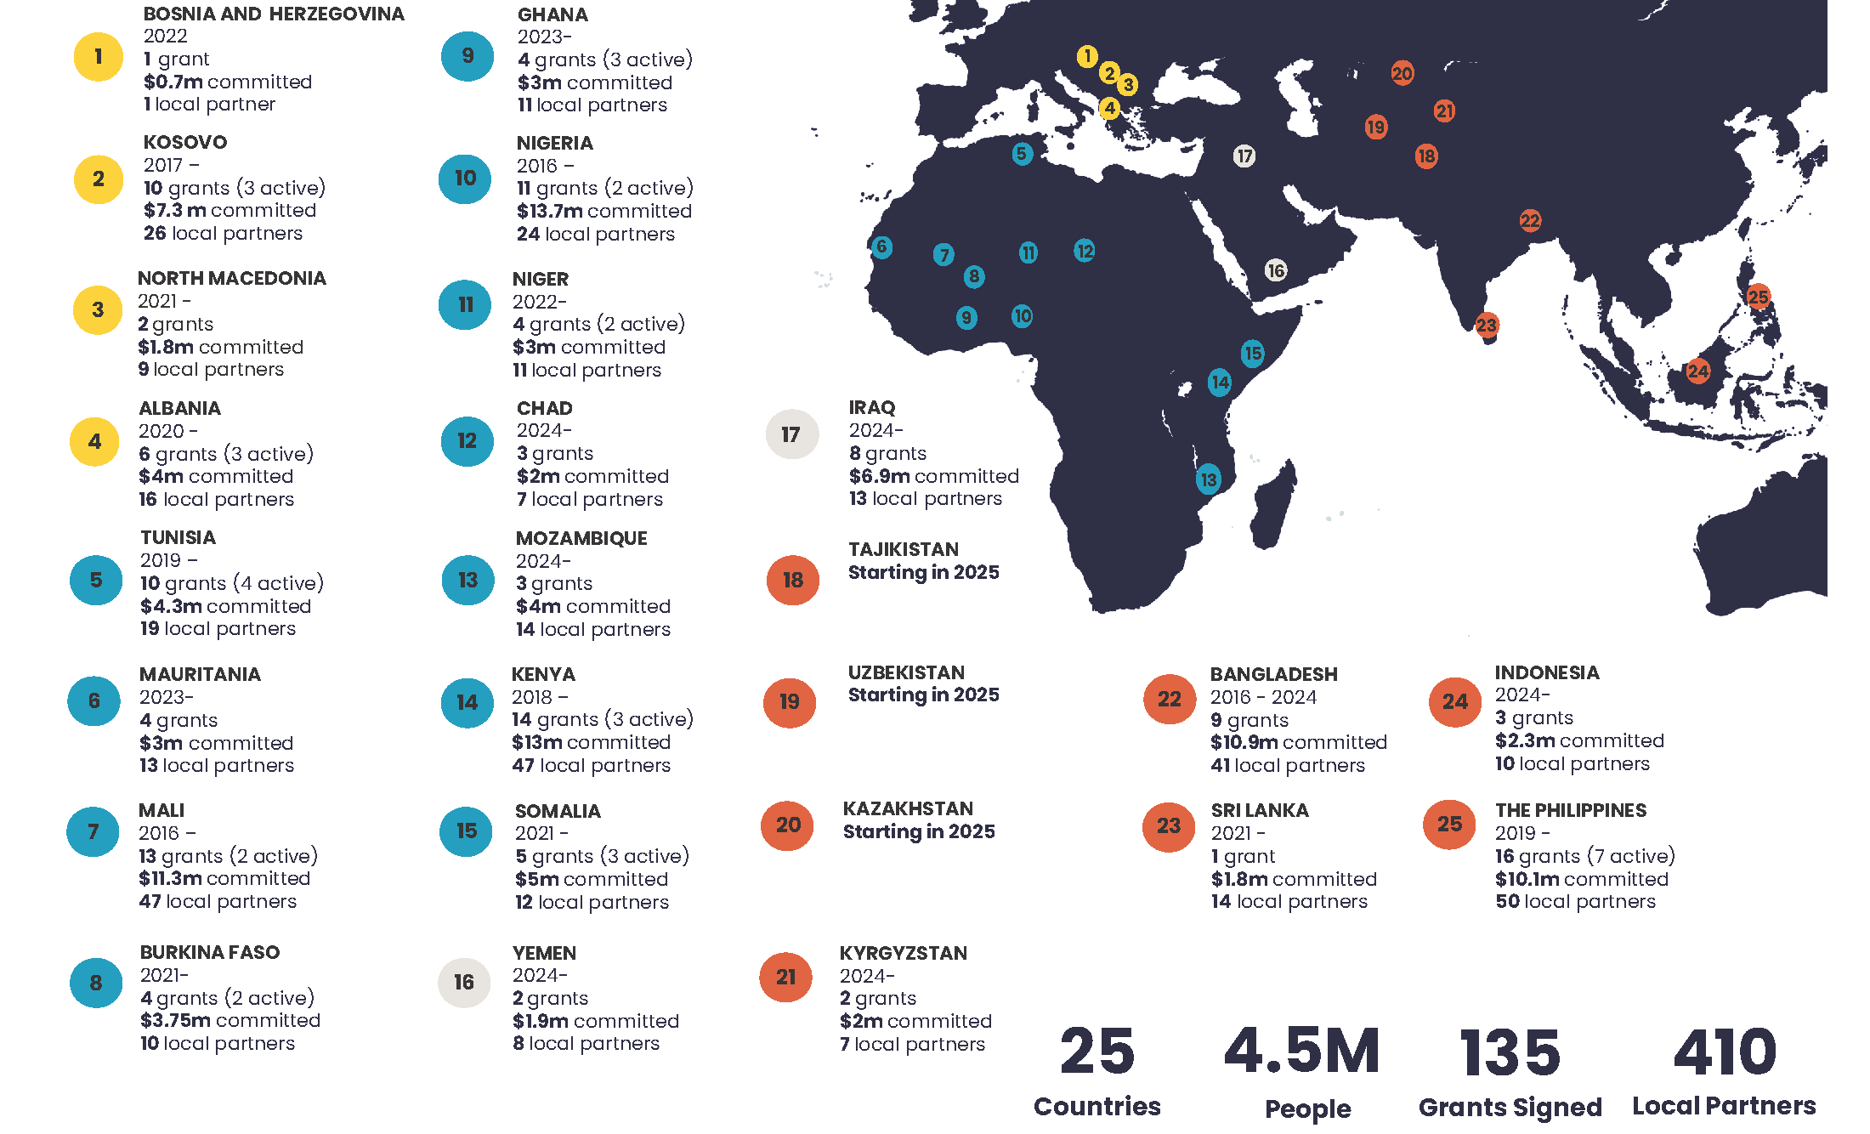
Где мы работаем
Июль 2025

Slide 4
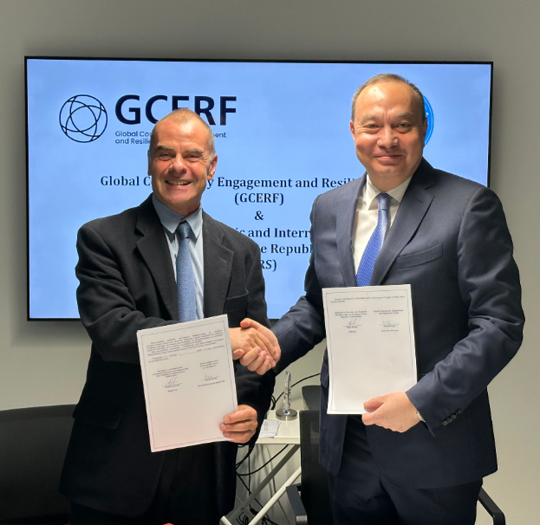
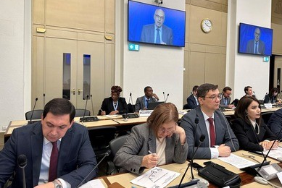
Партнерство GCERF c Республикой Узбекистан
2022: взаимодействие с Постоянным представителем Узбекистана в ООН в Женеве
2023: ознакомительная встреча правительства Республики Узбекистан с GCERF в Ташкенте
2024:
- Совет управления GCERF утвердил Узбекистан
в качестве страны-партнёра
- GCERF подписал Меморандум о взаимопонимании
с Институтом стратегических и межрегиональных
исследований
2025:
- проведение оценки потребностей в сфере
реабилитации и реинтеграции репатриантов и
предотвращения насильственного экстремизма
- утверждение Инвестиционной стратегии на
2025-2028гг. Советом управления GCERF
- объявление грантовых программ по реабилитации
и реинтеграции женщин и детей, вернувшихся из
Сирии и Ирака, и предотвращение насильственного
экстремизма и онлайн радикализации среди молодежи

Slide 5




Модель консорциума
GCERF
Основной Получатель (ОП)
Суб-Получатель 1
Суб-Получатель 2
Суб-Получатель 3 (СП) 3
Суб-Получатель 4 (СП) 4
contract
Соглашение
Обязанности Грантополучателя:
Управление консорциумом
Повышение потенциала суб-получателей
Распределение финансовых средств среди суб-получателей
Подготовка отчетов
для GCERF
Соглашение(я)
СП реализуют
свои части проекта

Slide 6

О грантовой программе

Slide 7
Цели и задачи
🎯 Цель 3. Повышение устойчивости молодёжи к онлайн-радикализации
Фокус: развитие критического мышления, цифровой грамотности и гражданской идентичности
Задача 1. Вовлечение молодежи и расширение их прав и возможностей
Навыки критического мышления и оценки онлайн-контента
Умения распознавать пропаганду и методы радикализации
Задача 2. Устранение первопричин и разработка альтернативных нарративов
Семейные ценности и культурное наследие
Использование онлайн-платформ, СМИ и общественных инициатив
Привлечение позитивных ролевых моделей
Задача 3. Поддержка лидеров молодежи
Обучение активистов, родителей, педагогов и религиозных лидеров
Дискуссии, наставничество, развитие жизненных навыков
Укрепление семейной и социальной сплочённости
Notes:
Key figures:
87% of the final recipients of GCERF grants have never received international funding before.
Over the past decade, our programmes have provided better alternatives for almost 4 million people at risk of radicalisation.
Work with the local communities directly affected by violent extremism to provide them with better alternatives at an average cost of about USD 40 per person.

Slide 8
Целевые группы
Молодежь
Трудовые мигранты
Семьи и социальный круг
Работники на передовой, включая активистов махалли, родителей, педагогов, религиозных лидеров и социальных работников.
Молодежные организации и агентства
СМИ и влиятельные лица в социальных сетях
Notes:
Key figures:
87% of the final recipients of GCERF grants have never received international funding before.
Over the past decade, our programmes have provided better alternatives for almost 4 million people at risk of radicalisation.
Work with the local communities directly affected by violent extremism to provide them with better alternatives at an average cost of about USD 40 per person.

Slide 9
Размер гранта
250 000 - 500 000 долларов США
Продолжительность
до 24 месяцев

Slide 10
ОБРАЗЕЦ: Теория перемен
Какие проблемы вы предлагаете решить?
Молодые люди обладают навыками и возможностями для трудоустройства
У молодежи больше возможностей на рынке труда или возможность стать самозанятыми с более высоким доходом и средствами к существованию.
Молодежь и члены сообществ более устойчивы к угрозам насильственного экстремизма благодаря расширению прав и возможностей, социальной сплоченности и доступу к социально-экономическим возможностям.
Профессиональные тренинги
1. Высокая безработица среди молодёжи обусловлена ​​отсутствием экономических возможностей. В целевых регионах сложно создать устойчивый малый бизнес из-за существующих условий.
Укрепление навыков предпринимательства
Связи с рынками, привлечение стартового капитала для молодых людей с обучением
Молодые люди знают о гос. политики в отношении молодежи
Молодые люди вовлечены в работу местных органов власти и отстаивают свои приоритеты.
2. Сложные отношения между молодёжью и властями из-за неэффективного управления. Эта ситуация, в частности, обусловлена ​​недавно введённой государственной политикой..
Контент о государственной политики в области молодежного вещания
Обучение молодежных работников гражданской ответственности
Власти признают участие молодежи в процессе принятия решений
Круглый стол с участием представителей общественности, молодых лидеров и власти по вопросам вовлечения молодежи
Религиозные лидеры активно проповедуют и практикуют мир и терпимость в своих регулярных общественных службах.
Религиозные лидеры узнают о предотвращении насильственного экстремизма
3. Отсутствие социальной сплоченности между различными этническими группами в целевых сообществах. Эти сообщества имеют давнюю историю напряженности, которая усугубилась недавней политической напряжённостью.
Обучение религиозных лидеров
Межконфессиональный и межрелигиозный диалог
Члены сообщества чаще взаимодействуют с людьми разных национальностей
Члены сообщества более терпимы к другим
Мероприятия по вовлечению сообщества
Notes:
Version 4

Slide 11
ТРЕБОВАНИЯ И ПРОЦЕСС ПОДАЧИ ЗАЯВКИ

Slide 12

Требования к заявителям
Заявители должны:
Описать ключевые проблемы, с которыми сталкиваются молодёжь, мигранты и другие уязвимые группы.
Включить базовую оценку в заявку.
Показать, как предлагаемые мероприятия помогут решить обозначенные проблемы.
Указать знания и опыт организации, подтверждающие её компетентность.
Описать существующие механизмы предотвращения насильственного экстремизма и как проект их усилит.
Обосновать связь мероприятий с Национальной стратегией по противодействию насильственному экстремизму и терроризму (2021–2026 гг.).
Обеспечить конфиденциальность и безопасность сотрудников и участников программы.
Мы ожидаем инновационные заявки, учитывающие актуальные потребности, приоритеты, передовые практики, а также механизмы предотвращения насильственного экстремизма и онлайн радикализации.
Notes:
Key figures:
87% of the final recipients of GCERF grants have never received international funding before.
Over the past decade, our programmes have provided better alternatives for almost 4 million people at risk of radicalisation.
Work with the local communities directly affected by violent extremism to provide them with better alternatives at an average cost of about USD 40 per person.

Slide 13
Технические квалификации:
Требования к Основному Получателю (ОП):
Юридическая регистрация в Узбекистане.
Готовность и способность выполнять роль Основного Получателя.
Налаженные связи и доверие у целевых групп.
Опыт:
разработки и управления грантовыми программами;
финансового управления и работы с международными донорами;
сотрудничества в консорциуме и управления субполучателями;
реализации инициатив на уровне сообществ для снижения факторов экстремизма и онлайн радикализации.
работы с молодежью и группами риска (в т.ч. мигрантами).
расширении прав и возможностей молодежи.
разработки и продвижении альтернативных нарративов, инициатив и привлечении ролевых моделей.
Notes:
Key figures:
87% of the final recipients of GCERF grants have never received international funding before.
Over the past decade, our programmes have provided better alternatives for almost 4 million people at risk of radicalisation.
Work with the local communities directly affected by violent extremism to provide them with better alternatives at an average cost of about USD 40 per person.

Slide 14
Требования к заявкам
Заявки следует заполнить и отправить по электронной почте на адрес call.centralasia@gcerf.org не позднее 15 октября 2025, до 23:59 времени Ташкента.
Формы для заполнения/Приложения
Анкета (Приложение A)
Теория перемен (Приложение B)
Бюджет (Приложение C)
GCERF свяжется с отобранными кандидатами для проведения комплексной проверки.
Заявки следует заполнить на английском языке.
В теме сообщения следует написать: EOI-Uz-PVE-[Название организации]
Консолидированный финансовый отчет за последние 2 года.

Slide 15
Вопросы и Ответы

Slide 16


Контакты:
Ирина Ульмасова-Олив
Региональный менеджер по Центральной Азии
i.ulmasova-olive@gcerf.org
www.gcerf.org
Global Community Engagement and Resilience Fund
Дилнора Азимова
Национальный консультант в Узбекистане
d.azimova@gcerf.org
GCERF Outreach
@theGCERF

